Slide 1



Parashat Bereshit 2
Debates Rabínicos
Por: Eliyahu BaYonah
Director Shalom Haverim Org
New York

Slide 2
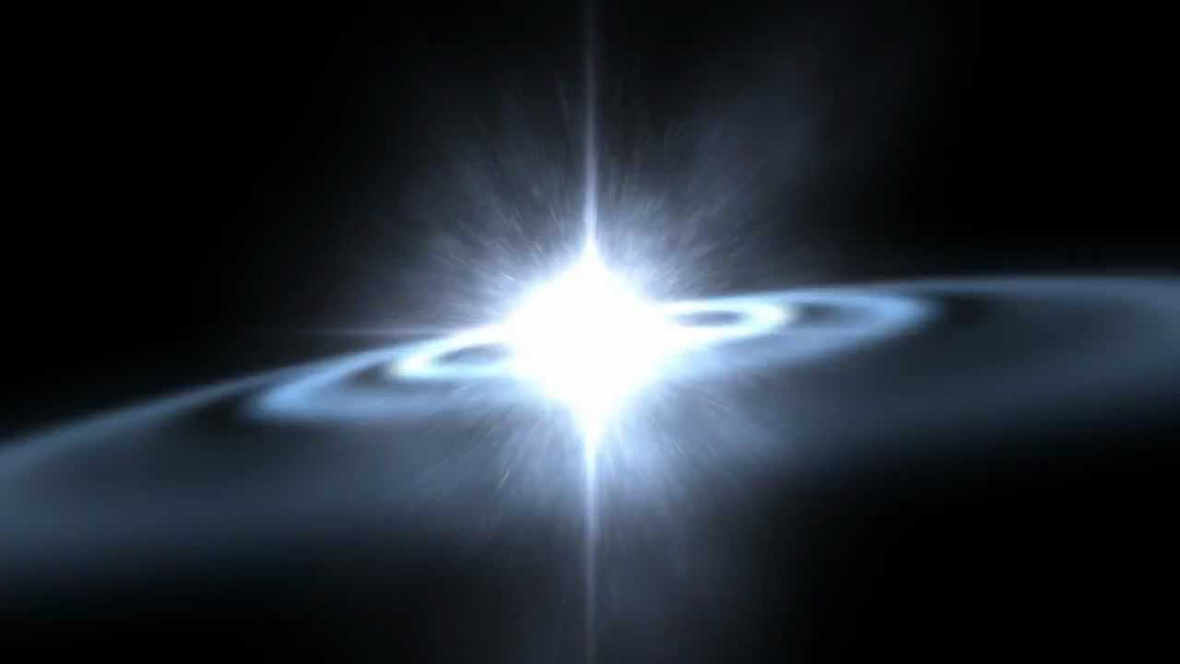
Parashat Semanal
פרשת שבוע
Parasha Bereshit- En el Comienzo
1:1 En el principio creó Dios los cielos y la tierra.
1:3 Y dijo Dios: Haya luz, y hubo luz.
1:5 Y llamó Dios a la luz, día, y a la oscuridad llamó noche. Y fue tarde y fue mañana: día uno. היום הראשון

Slide 3

Parashat Semanal
פרשת שבוע
1:6 Y dijo Dios: Haya un firmamento en medio de las aguas y que separe las aguas de las aguas.
1:8 Y llamó Dios al firmamento, cielos. Y fue tarde y fue mañana: día segundo. יום שני

Slide 4

Parashat Semanal
פרשת שבוע
1:9 Y dijo Dios: Júntense las aguas que están debajo de los cielos en un lugar, y se vea lo seco; y fue así.
1:11 Y dijo Dios: Produzca la tierra hierbas, hierba que dé simiente; árbol de fruto que dé fruto de su especie, cuya simiente esté en él, sobre la tierra; y fue así.
1:13 Y fue tarde y fue mañana: día tercero. היום השלישי

Slide 5
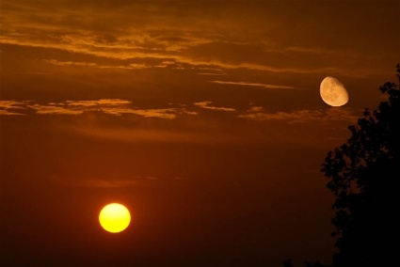
Parashat Semanal
פרשת שבוע
1:14 Y dijo Dios: Haya luceros en la expansión de los cielos para apartar el día de la noche, y sean por señales, y por plazos, y por días y años;
1:16 E hizo Dios los dos luceros grandes: al lucero grande, para que señorease en el día y al lucero pequeño para que señorease en la noche; e (hizo también) las estrellas.
1:19 Y fue tarde y fue mañana: día cuarto. היום רביעי

Slide 6

Parashat Semanal
פרשת שבוע
Lo más interesante es la opinión de Rabí Itzjak de Akko, un Talmid y colega de Rambán, y uno de los cabalistas más importantes de su tiempo.
El rabino Kaplan hizo sus cálculos basado en los escritos del rabino Itzjak, lo que indica que el rabino Itzjak pensaba que el universo era de 15,3 mil millones de años!
Esto está increíblemente cerca de la teoría del "big bang" postulada por los científicos de hoy en día.

Slide 7
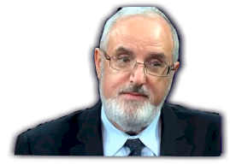
Parashat Semanal
פרשת שבוע
Comenta el Rabino Marc Angel: Dedicamos enormes recursos para asegurar que nuestros hijos y nietos para que se empapen en el conocimiento de la Torá y crecer en la observancia de la Torá como Judíos.
Una preocupación fundamental debe ser la forma en que nosotros y nuestras escuelas transmitimos las palabras de Hazal a nuestros estudiantes.
Rabí Marc Angel

Slide 8
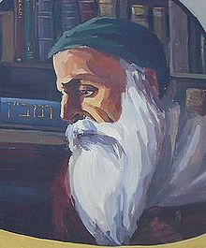
Parashat Semanal
פרשת שבוע
Obviamente, las enseñanzas de nuestros sabios son de vital importancia; es lamentable, pues, cuando las palabras de Hazal se les enseña de manera inapropiada. La educación religiosa se convierte en mala educación.
Según Rambam, los que insisten en la verdad literal de todas las declaraciones de Hazal no solamente le están haciendo un flaco favor a nuestros sabios, sino que están corrompiendo nuestra religión.
Rabbi Moshe ben Nahman

Slide 9
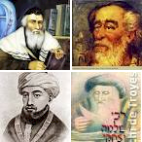
Parashat Semanal
פרשת שבוע
“Con este grupo de pobre entendimiento -uno debe tener piedad de su necedad.
De acuerdo con su comprensión, están honrando y elevando a nuestros sabios; de hecho, ellos están descendiendo hasta el final de la humildad.
Ellos no entienden esto. Por el cielo! Este grupo está disipando la gloria de la Torá y nublando su luz, colocando la Torá de Dios opuesta a su intención”.
Vilna Gaón -Ibn Ezra
Rambam - Rashí

Slide 10
Parashat Semanal
פרשת שבוע
Rambam cree que al exigir la aceptación de las palabras de Hazal incluso cuando están manifiestamente irrazonables o erróneos, no es una demostración de lealtad a los rabinos; más bien se trata de una grave humillación de su credibilidad intelectual.
La gente razonable vendría entonces a desconocer a los rabinos como pensadores serios, y perderían la confianza en su autoridad religiosa.
Vilna Gaón -Ibn Ezra
Rambam - Rashí

Slide 11
Parashat Semanal
פרשת שבוע
Rabino Abraham, hijo de Rambam, señaló que no hay que aceptar la verdad de un enunciado basado simplemente en la autoridad de la persona que lo dijo.
Más bien, debemos usar nuestra razón para determinar su validez.
Por otra parte, no tiene solidez intelectual aceptar ciegamente las enseñanzas de nuestros sabios en materia de medicina y ciencias naturales, ya que estas no eran sus áreas de especialización.
Vilna Gaón -Ibn Ezra
Rambam - Rashí

Slide 12
Parashat Semanal
פרשת שבוע
"Nosotros y toda persona inteligente y sabia, estamos obligados a evaluar cada idea y cada declaración, para encontrar la forma en que podamos entenderlo; para probar la verdad y establecer lo que es digno de ser establecido, y para anular lo que es digno de ser anulado ....
Vemos que nuestros sabios dijeron: si es una Halajá [tradición legal universalmente aceptada] vamos a aceptarlo; pero si se trata de una decisión [sobre la base de la opinión individual], hay espacio para la discusión.
Vilna Gaón -Ibn Ezra
Rambam - Rashí

Slide 13
Parashat Semanal
פרשת שבוע
Rambam y su hijo argumentaron que uno no necesita y no hay que suprimir la razón para ser una persona religiosa.
Uno no debe esperar a rendirse en su razón cuando evaluamos declaraciones rabínicas. Tampoco hay que enseñar Torá a nuestros hijos y estudiantes de una manera que exija obediencia ciega y suspender la razón. De lo contrario, crecerán un día y se darán cuenta de que hemos enseñado esas cosas irracionales o incorrectas; esto hará desconfiar de todo lo que les hemos enseñado.
Vilna Gaón -Ibn Ezra
Rambam - Rashí

Slide 14

Parashat Semanal
פרשת שבוע
Estos pensamientos han venido a la mente recientemente debido a una serie de casos específicos.
1. Un niño de diez años en un día de clase su maestro de Torá le dijo que los dinosaurios nunca existieron.
Ya que la tradición rabínica enseña que el mundo se encuentra a menos de 6000 años de edad, no es posible que los científicos pueden estar correctos cuando afirman que los dinosaurios vivieron en la tierra millones de años atrás.

Slide 15
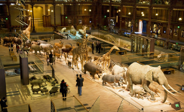
Parashat Semanal
פרשת שבוע
El muchacho dijo a su maestro que recientemente visitó el Museo de Historia Natural de la ciudad de Nueva York y vio los huesos de dinosaurios con sus propios ojos!
¿Cómo podría el maestro negar que existieron los dinosaurios?
El maestro respondió: "usted no vio los huesos de dinosaurios.
Lo que viste eran huesos de perro que se hincharon durante el diluvio de Noé".

Slide 16
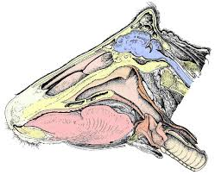
Parashat Semanal
פרשת שבוע
2. Un profesor de ciencias en una moderna escuela ortodoxa estaba diseccionando la laringe de una oveja, como parte de una clase de ciencias para su clase de octavo grado.
Algunos estudiantes se dieron cuenta de que la cavidad del aire estaba en frente y la cavidad de alimentación estaba detrás de él.

Slide 17
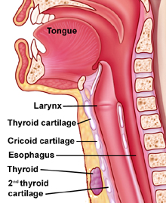
Parashat Semanal
פרשת שבוע
Los estudiantes dijeron: esto no puede ser correcto. Hemos aprendido en la clase de Torá que el tubo de alimentación está a la izquierda y la tráquea está a la derecha.
Es por eso que descansamos a la izquierda en la víspera de la Pascua en el Séder, por lo que la comida va a ir hacia abajo al tubo de alimentación. Si nos inclinamos hacia la derecha, la comida iría a la tráquea y nos podríamos ahogar.

Slide 18
Parashat Semanal
פרשת שבוע
El profesor pidió a los estudiantes que vieran la laringe de las ovejas: podían ver por sí mismos que las tuberías se encuentran uno detrás del otro, no de lado a lado.
Un estudiante sugirió que esto puede ser cierto para las ovejas, pero no podría ser cierto para los seres humanos.
El maestro señaló que la fisiología para los seres humanos era la misma.

Slide 19
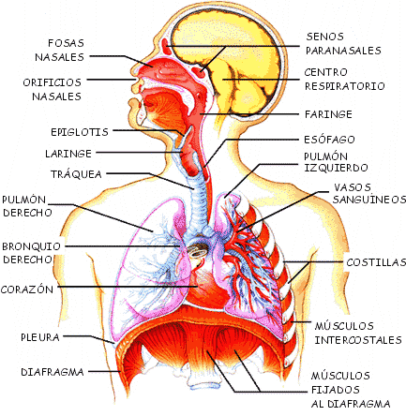
Parashat Semanal
פרשת שבוע
Después de la clase, el profesor examinó esta cuestión con varios maestros de estudios judíos y miembros de la administración.
La mayoría había asumido que las tuberías estaban al lado del otro. Incluso cuando se les presentaron los hechos científicos, fueron reacios a aceptar esta información.

Slide 20

Parashat Semanal
פרשת שבוע
Un maestro dijo: “encuentro muy difícil tener que enseñar algo que va en contra de Hazal."
(Pero al parecer, no le resultaría difícil enseñar algo que era demostrablemente falsa!)

Slide 21
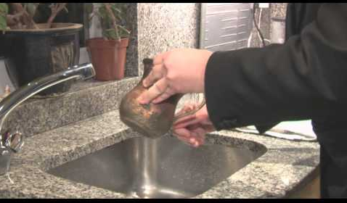
Parashat Semanal
פרשת שבוע
3. Una clase de la escuela secundaria estaba estudiando las leyes relacionadas con el lavado de las manos en la mañana.
El profesor explicó, tras el Shuljan Aruj (O.H. 4: 2-3), que las manos se lavan para eliminar un espíritu maligno (ruah ra'ah).
Uno no está permitido tocar los ojos u otras partes sensibles del cuerpo antes de lavarse las manos, de lo contrario existe el peligro de que el espíritu del mal causará daño.

Slide 22
Parashat Semanal
פרשת שבוע
Un estudiante preguntó: ¿cuál es el significado del espíritu maligno? La mayoría de personas en el mundo no se lavan las manos como lo primero que ritualmente está prescrito hacer por la mañana.
Ellos se tocan sus ojos y oídos, pero ningún daño parece pasar con ellos! ¿El espíritu del mal sólo afecta a Judíos religiosos, y nadie más?

Slide 23
Parashat Semanal
פרשת שבוע
El maestro le dijo al estudiante que estaba siendo insolente, y que era un principio de fe que debemos confiar en la sabiduría de nuestros sabios.
Si el Shulján Aruj dice que hay un espíritu maligno peligroso en nuestras manos por la mañana, entonces eso es un hecho absoluto, no sujeto a dudar de nuestra parte.

Slide 24
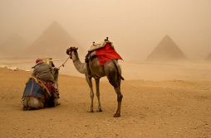
Parashat Semanal
פרשת שבוע
4. Mientras estudiaban la porción de la Torá que trata con el matrimonio de Itzjak y Rivka, a los estudiantes se les dijo por su maestro que Rivka era de tres años de edad cuando ella proporcionó agua a los camellos del siervo de Abraham, y cuando poco después se casó con Isaac.
Esto, por supuesto, es una enseñanza midráshica.

Slide 25
Parashat Semanal
פרשת שבוע
Un estudiante preguntó: ¿cómo era posible que una niña de tres años de edad, diera de beber a los camellos? Hubiera requerido demasiada fuerza para cualquier niño tan joven.
Por otra parte, si fuera tan sólo de tres años, ¿por qué su padre le preguntó si ella estaba dispuesta a salir de casa para casarse con el hijo de Abraham: ella hubiera sido demasiado joven para tomar tal decisión.

Slide 26
Parashat Semanal
פרשת שבוע
Además, ¿es razonable pensar que un hombre de cuarenta años de edad, al igual que Isaac fuera realmente a casarse con una niña de tres años de edad?
La descripción de la Torá de Rivka ciertamente implica que ella era mucho mayor que tres años de edad.
El rabino respondió: si Hazal dicen que Rivka tenía tres años, esa es la edad que tenía! No hay espacio para continuar el debate.

Slide 27
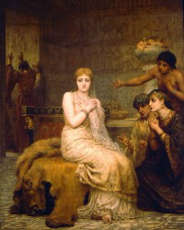
Parashat Semanal
פרשת שבוע
5. Un estudiante de kindergarden trajo a casa un paquete con imágenes que describen la historia de Meguilat Ester.
Una de las imágenes representaba a Vasti con granos y una cola verde.
Los padres del niño le preguntaron al maestro por qué se había incluido una imagen tan extraña, cuando no había nada en el texto de la Meguilá que justificara una interpretación tan extraña de Vasti.

Slide 28
Parashat Semanal
פרשת שבוע
El maestro respondió que eso es lo que había aprendido de la historia, y que estaba basado en una descripción midráshica de Vasti.
El padre le preguntó por qué el maestro no le dijo a los estudiantes que se trataba del midrash, y no del texto de la Meguilá.
El maestro respondió que las enseñanzas de Hazal en el midrash proporcionan el verdadero significado del texto, y que no hay necesidad de diferenciar entre el texto bíblico y la interpretación rabínica.

Slide 29
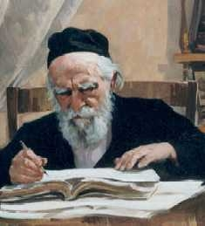
Parashat Semanal
פרשת שבוע
Los casos anteriores, que reflejan el enfoque educativo de muchas escuelas religiosas e individuos, son sintomáticas de graves problemas en la forma en que nuestra comunidad transmite enseñanzas de la Torá.
La posición tan fundamentalista, literalista -vehemente criticada por Rambam- todavía tiene influencia entre muchos Judíos ortodoxos.
Incumbe a rabinos, maestros y padres de dirigir la educación de la Torá hacia una comprensión racional y razonable de las palabras de nuestros sabios.

Slide 30
Fuentes: Toráh, Talmud, Jewish Concepts, Wikipedia, Kabbalah Online, Zohar, Rambán, Maimonides, Zev ben Shimon HaLevi “Kabbalah and Exodus”, Rabbi Yissocher Frand
https://www.google.com/url?sa=t&rct=j&q=&esrc=s&source=web&cd=2&cad=rja&uact=8&ved=0CCYQFjABahUKEwiXu_63gbTIAhVGMj4KHZYtA68&url=http%3A%2F%2Ffailedmessiah.typepad.com%2Ffailed_messiahcom%2F2005%2F07%2Frabbi_aryeh_kap.html&usg=AFQjCNHO_gTPuzvvrhZHXkLeWh4YrsTXOQ&sig2=3kCX_a72Dv7trMg-knFyvg
Derechos Reservados Shalom Haverim Org
http://www.shalomhaverim.org
Director: -
ELIYAHU BAYONA BEN YOSEF
28 de Tishri 5776– Octubre 11, 2015- Monsey New York

